Slide 1
Alytaus Šaltinių pagrindinės mokyklos, 8c klasės mokinių
Povilas Gaušys ir Augustas Valukonis darbas.
Inercijos dėsnis
Mokytoja Rasa Kižienė

Slide 2
Turinys
1.Inercijos dėsnis.
2.Pirmasis Niutono dėsnis
3.Kas būtų jeigu išnyktų inercija
4.Kodėl kinta kūnų judėjimas
5.Inercijos momentas
6.Vienas poveikis panaikina kitą
7.Inercijos dėsnis paneigė Aristotelio požiūrį
8.Masė yra kūno inertiškumo matas
9.Inercijos atradėjas
10.Inercija gali būti naudinga, bet taip pat ir žalinga
11.Įdomioji fizika: balionas prieš inerciją
12.Bandymas
13.Bandymas nr.2
14.Inercijos žalos pavyzdys.
15.Klausimai.
16.Kryžiažodis.
17.Atsakymai.

Slide 3
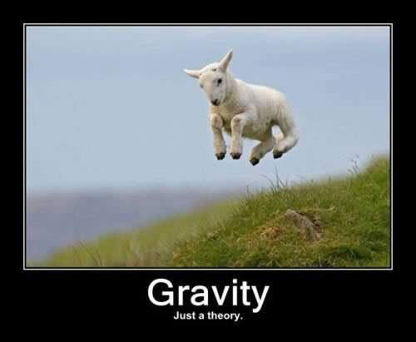
Inercijos dėsnis
Inercija — reiškinys kai kūnas išlaiko pastovų greitį.
Inertiškumas — kūno savybė išlaikyti rimtį arba judėti tiesiai ir tolygiai, kai jo neveikia kiti kūnai.

Slide 4
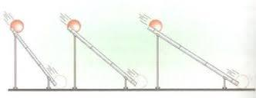
Pirmasis Niutono dėsnis
Kūnas išlaiko rimtį arba juda tiesiai ir tolygiai, kol jo neveikia kiti kūnai ar jų veikimas kompensuojasi.

Slide 5
Kas būtų jeigu išnyktų inercija
Jei būtų pašalinta inercija – išnyktų kautynių trenksmai, todėl, kad sviedimai būtų nekenksmingi, smūgiai netikri. Traukinių susidūrimai būtų nepavojingi, sprogimai – bejėgiai. Tačiau tai brangiai būtų apmokėta, nes, nesant inercijos, Mėnulis nukristų ant Žemės, o Žemė nugarmėtų ant Saulės.“

Slide 6
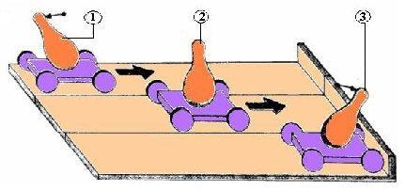
Kodėl kinta kūnų judėjimas
Kiekviena kartą kūną veikia jėga, kai jis:
1) pradeda judėti;
2) keičia savo tiesiaeigį judėjimą į netiesiaeigį;
3) nutraukia, sulėtina arba pagreitina savo judėjimą,
Jei ne vieno šitų judėjimo pasikeitimų nepastebima, tai kūną jokia jėga neveikia, kad ir kažkaip jis greit judėtų. Reikia tvirtai atsiminti, kad kūnas, judąs tolygiai ir tiesiai nėra veikiamas jėgos.

Slide 7
Inercijos momentas
Inercijos momentas priklauso nuo sukamojo daikto formos, matmenų bei sukimosi ašies padėties.
Pavyzdžiui: Paridentas kamuoliukas sustos daug toliau, negu tokios pačios masės keturkampis kubas.

Slide 8
Vienas poveikis panaikina kitą
Praktiškai taip nėra, kad kūno neveiktų kiti kūnai. Nė vieno kūno neįmanoma atskirti nuo aplinkos įtakos. Tačiau galima sudaryti tokias sąlygas, kad vienas poveikis jam panaikintų kitą.
Pavyzdžiui: automobilio variklio trauka nugali aplinkos pasipriešinimą, ir automobilis važiuoja tolygiai.

Slide 9
Inercijos dėsnis paneigė Aristotelio požiūrį.
Inercijos dėsnis paneigė ilgą laiką moksle vyravusį Aristotelio požiūrį, kad kūnas gali judėti tik veikiamas kitų kūnų. Jei nebūtų pasipriešinimo, vieną kartą išjudintas kūnas iš inercijos judėtų nesustodamas. Tai reiškia, kad jeigu pavyktų sukurti aplinką, kurioje neveiktų absoliučiai jokios jėgos, kūnas visą amžinybę nesustodamas judėtų (arba išlaikytų rimtį). Taigi tobulomis sąlygomis judėjimui palaikyti nereikalinga energija.

Slide 10
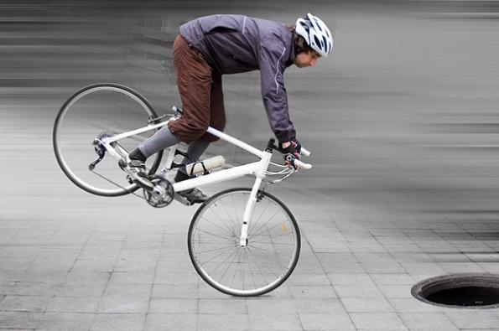
Masė yra kūno inertiškumo matas
Sunkiasvorė mašina sverianti 15t ant sauso paviršiaus nuo stabdymo pradžios gali sustoti už 30m.
O lengvasis automobilis sveriantis 2t ant sauso paviršiaus nuo stabdymo pradžios gali sustoti už15m.
Taigi darome išvadą: sunkesnius kūnus veikia didesnė inercija negu lengvus kūnus. Kuo kūno masė didesnė, tuo kūnas inertiškesnis ir jo greitį pakeisti sunkiau.

Slide 11
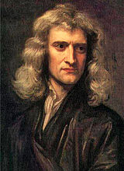
Inercijos atradėjas
Inerciją pastebėjo ir ją aprašė Seras Izaokas Niutonas. Jis gyveno 1643 m. sausio 4 d. – 1727 m. kovo 31 d. Anglų fizikas, matematikas, astronomas, alchemikas, filosofas.

Slide 12
Inercija gali būti naudinga, bet taip pat ir žalinga
Nauda:
1) Žaidžiant akmenslydį. Pasinaudojus inercija akmenslydžio akmenį galima nustumti toliau.
2) Įsibėgėjus ir pasinaudojus inercija, galima nušokti toliau, negu iš vietos.
3) Supantis sūpynėse. Panaudojus jėgą ir įveikus inertiškumą, paskui kurį laiką galima suptis ramiai, nenaudojant jėgos.
Žala:
Automobiliai negali akimirksniu sustoti ir stabdomi iš inercijos juda pirmyn.
Norint perstumti sunkią ir didelę spintą reikia pirmiausiai įveikti didelį inertiškumą.
3) Einant už kažko užkliuvus kojos sustoja, o visas kūnas dar juda į priekį. Todėl griūvame.

Slide 13
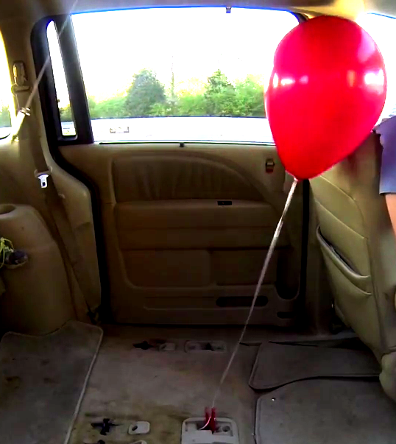
Įdomioji fizika: balionas prieš inerciją
Pradedate važiuoti, automobilyje esantis balionas skrenda į priekį, o ne atgal. Ką? Ar balionai nėra veikiami inercijos? Kur išnyko pagrindiniai fizikos dėsniai? Iš tikrųjų čia viskas gerai ir tai tik elementarus mokslas.
Balionai, kaip ir visi daiktai, yra veikiami inercijos. Vis dėlto, pripildyti helio, jie tampa lengvesni už orą, todėl juda priešingai, nei sunkesni daiktai, esantys transporto priemonėje.
Kaip tai vyksta? Uždėjus koją ant savo automobilio pedalo, oras pliūpteli atgal, o į „viršų“ kylantis balionas linksta į mažesnės oro koncentracijos kišenę, susidarančią šalia vairuotojo.

Slide 14
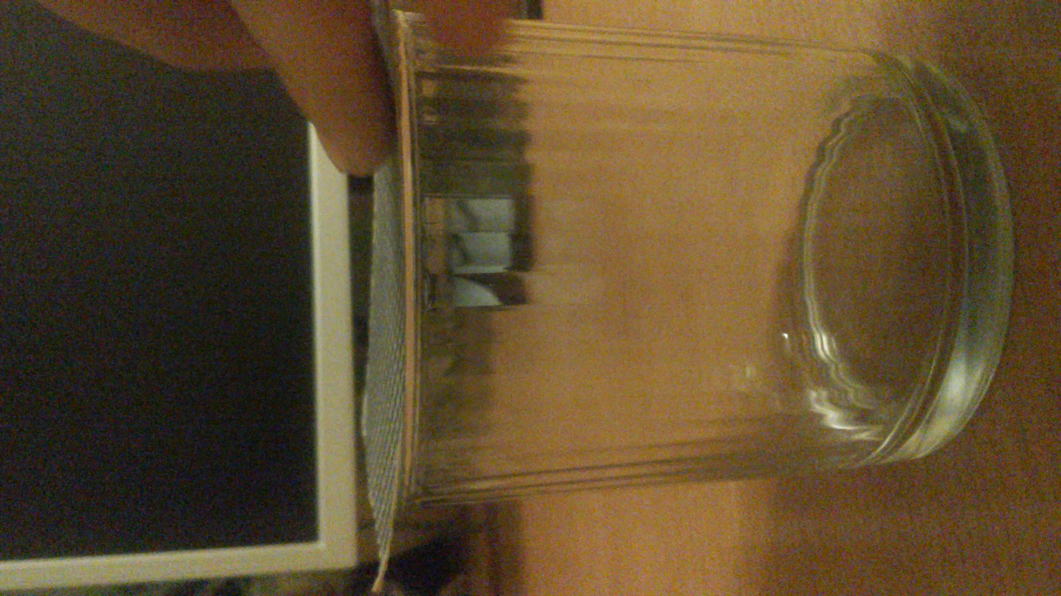
Mūsų atliktas bandymas
Mes atlikome bandymą, norėdami įrodyti inercijos dėsnį. Ant kortos uždėtos ant stiklinės padėjome monetą. Staigiu judesiu nustūmus kortą moneta dėl inercijos įkrenta į stiklinę.

Slide 15
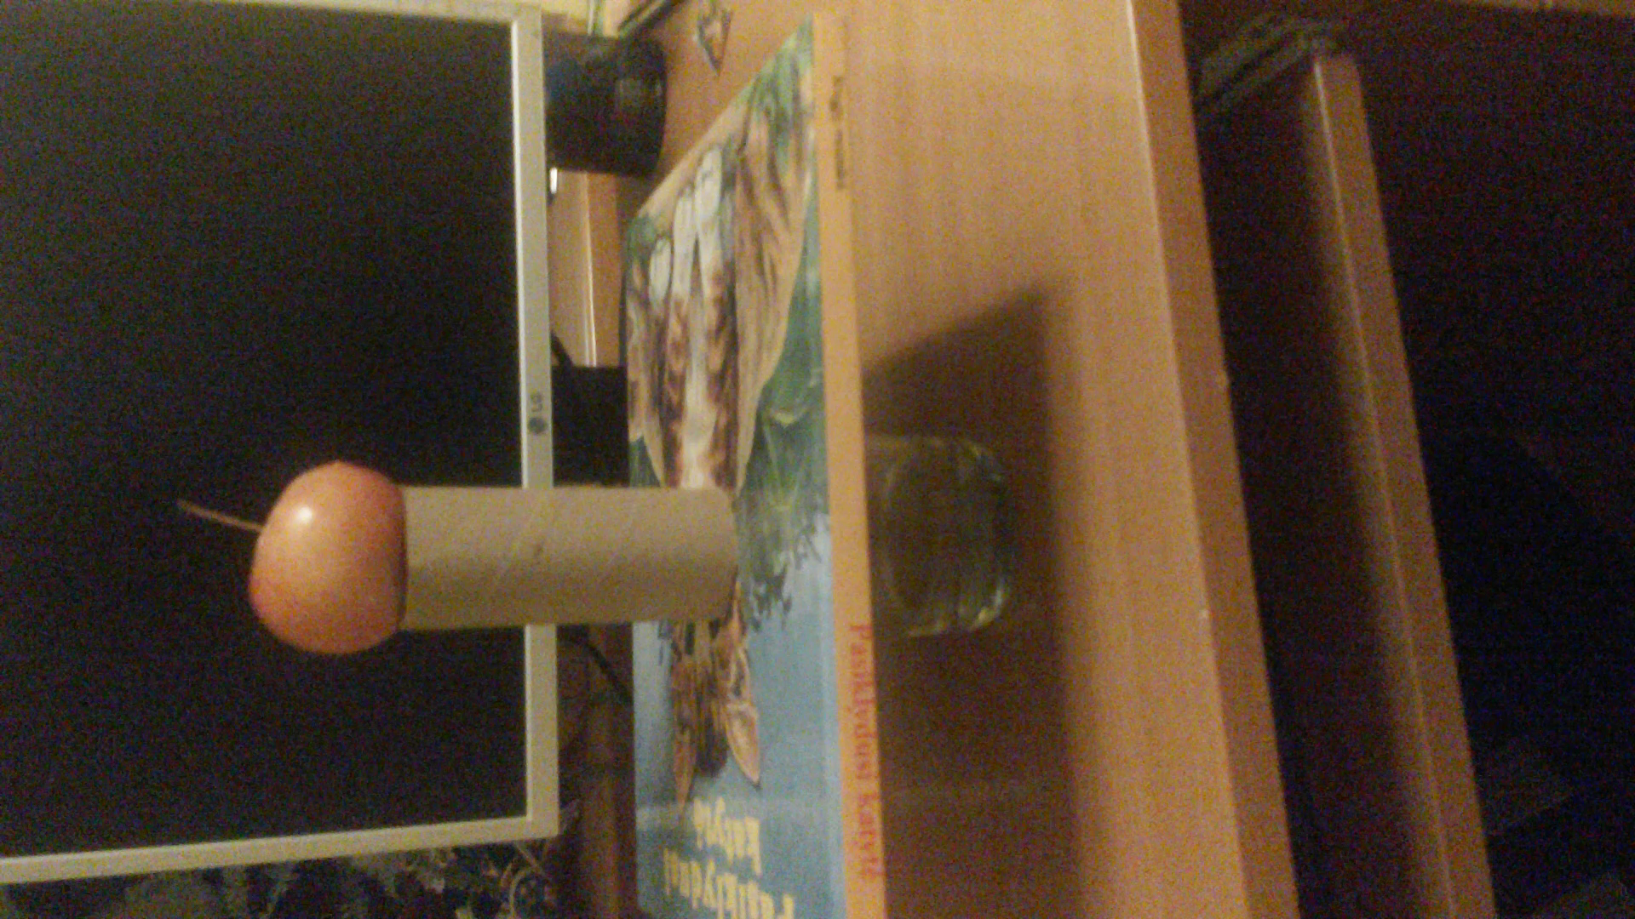
Bandymas Nr.2
Atlikę kitą bandymą naudojome kitas medžiagas: stiklinę į kurią įpylėme vandens, knyga, tualetinio popieriaus ritinėlis ir obuolys. Vaizdo įraše matome kaip staigiai patraukus knygą kartu su ja nulekia tualetinio popieriaus ritinėlis, o obuolys įkrenta į stiklinę. Taip mes įrodėme inerciją.

Slide 16
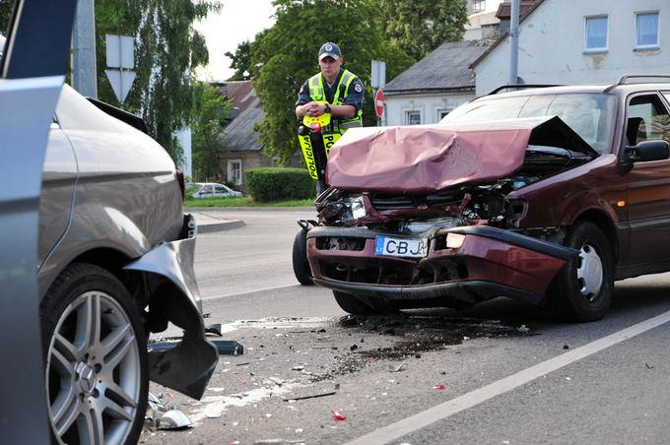
Inercijos žalos pavyzdžiai
http://www.15min.lt/video/chaosas-baku-gatvėse-automobiliai-slydo-lyg-čiuožykloje-41509

Slide 17
Klausimai:
1.Kas buvo Izaokas Niutonas?
2.Kas atsitinka su autobuso keleiviais, kai autobuso vairuotojas staigiai pasuka į kairę? Keleiviai griūva į ...
3.Kas pastebėjo ir aprašė inercijos dėsnį?
4.Reiškinys, kai kūnas išlaiko pastovų greitį?
5.Kūno savybė išlaikyti rimtį arba judėti tiesiai ir tolygiai, kai jo neveikia kiti kūnai?
6.Kūno inertiškumo matas?
7.Kokiu – lengvu ar sunkiu – dviračiu važiuodami greičiau pasieksite norimą greitį?
8.Kuris Niutono dėsnis, kitaip vadinamas inercijos dėsniu?
9.Kokio mokslininko požiūrį , kad kūnas gali judėti tik veikiamas kitų kūnų paneigė inercijos dėsnis?
10.Kokios tautybės buvo Izaokas Niutonas?

Slide 18
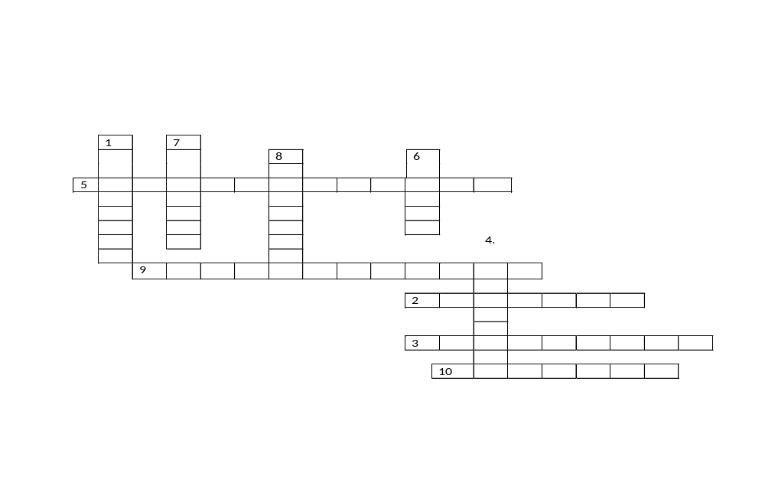

Slide 19
Atsakymai:
1. Fizikas
2. Dešinę
3. Niutonas
4. Inercija
5. Inertiškumas
6. Masė
7. Lengvu
8. Pirmasis
9. Aristotelio
10. Anglas

